Slide 1


















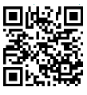
はしゃぐと
おさまらない💦
なんでも
イヤイヤ💦
ことばが
出ていない
いつも
べったり
参加をお待ちしています！
みんなと悩みを共有して、
これからの育児を楽しみましょう！
テレビや
スマホに
頼って
しまう
2歳児の育児に悩んでいませんか？
すくすくサロン
幕 別 町
伝えても
ひびかない…
好き嫌いが
増えてきた
お友達とうまく
遊べるか心配💦
みんな違って当たり前。
子育てのこと、何でも
お話ししましょう♪
臨床心理士、保健師、
保育士、管理栄養士が
アドバイスします！
対象 ２歳～２歳４か月のお子さんと保護者
定員：１日１０組
会場 子育て支援センターあおば分室
[住所]幕別町札内青葉町185-12 ☎0155-56-3811
予約制
１組につき１回 参加できます。
※下記の日程から３日前までにご予約ください。
日程
５月12日㊋ | ６月16日㊋ | ７月14日㊋ | ８月18日㊋
お仕事している方へ
保育所等の給食時間に間に合います♪
タイムスケジュール （９：２０～１１：００）
持ち物
9：10～ 9：20 受付
9：20～ 9：40 自己紹介・親子あそび① (保育士）
9：40～ 10：20 ミニ講話「２歳の遊びや関わり方」 （臨床心理士）
「楽しい食事のヒント」 （管理栄養士）
10：20～ 10：55 個別相談(保健師など）、おやつタイム
10：55～ 11：00 親子あそび② (保育士）
□母子健康手帳
□同封のアンケート
□おむつなどお子さ
んに必要なもの
new
小さな煮干しのおやつ
「じゃんじゃんごまめ」
【問い合わせ・予約先】 ※発熱や風邪症状がないことを確認し、ご参加ください。
幕別町役場こども課おやこ保健係 ☎0155-54-6868
✉kenkou2@town.makubetsu.lg.jp
（件名を「すくすく相談」とし、お子さんの名前、電話番号、参加日をお知らせください）
web予約はQRコードをご利用ください➡

Slide 2



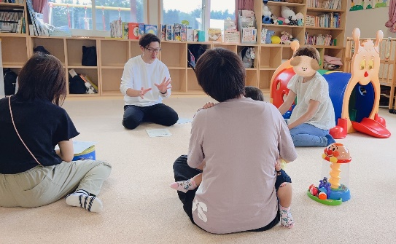

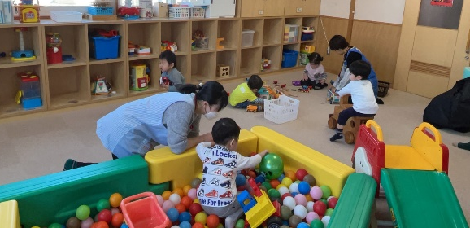

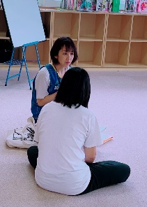

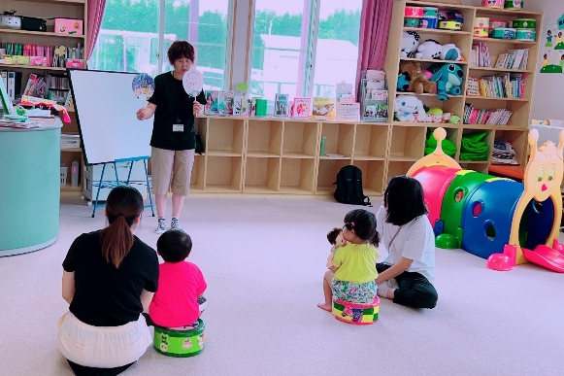

当日の流れ
☀9：10～ 受付
絵本を読んだり、
音楽をかけたり、
楽しく遊びます♪
（保育士）
⏰9：20～ 自己紹介・親子あそび①
お名前や気になることなど一言
⏰9：40～ ミニ講話
「２歳の遊びや関わり方」
（臨床心理士）
色々な感情を表現したい、自分でなんでもやりたい２歳児。
気持ちがうまく言葉にできないので、大人が「こうしたいの？」とフォローしてあげましょう。メディアへの触れさせ方も考える時期です。
「楽しい食事のヒント」
（管理栄養士）
好き嫌いも出てきて、嫌いなものは絶対イヤと頑張る２歳児。嫌いなものは少量盛り付ける、好きな味付けやおかずに混ぜるなど、気長に応援してあげましょう。
🍅 🍚
講話や個別相談のときは、保護者と一緒でもよいですし、離れるのが大丈夫であれば、スタッフがお子さんの遊ぶ様子を見守ります。
楽しいおもちゃがいっぱいあるよ♪
⏰10：20～ 個別相談
「これでいいのかな？」と不安になる育児。さらに仕事や保育所・幼稚園など考えることがいっぱいですね。一緒にお話ししましょう。（保健師）
人気の滑り台♪
身長・体重も
測れます
⏰10：55～ 親子あそび②
⏰11：00 終了予定👋
絵本やシアター、手遊びなど
楽しく遊びます♪（保育士）

